Slide 1
Fractures complexes: comment s’en sortir?
Dr BIDAR Romain.
Ales chirortho, Alès.
Service Orthopédie, CHU Carémeau Nîmes.

Slide 2

Pourquoi est ce complexe?
Type de fracture:
Plurifragmentaire.
Comminutive.
Sur néoplasie.
Localisation:
Articulaire.
Matériel en place:
Ostéosynthèse antérieure.
Prothèse.
Complications:
Non consolidation.
Infection.
Problème cutané.

Slide 3

Contexte de la personne âgée.
Faut il opérer? Balance bénéfices / risques
Pathologies générales.
Cardiaque, respiratoire.
Adéquation à l’environnement?
Démence.
Antalgie?
Nursing.
Autonomie antérieure?
Vie en institution ou à domicile.
Tolérance d’une immobilisation et/ou décharge prolongée.
Membre supérieur dominant?
Discussion avec le patient et/ou sa famille.

Slide 4
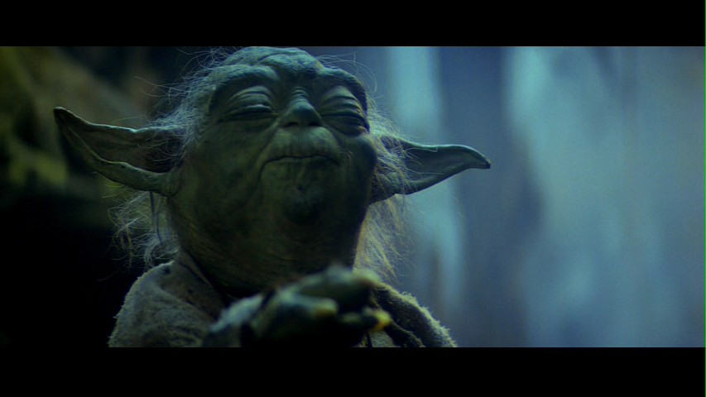
Comment s’en sortir?
« Engage-toi sans réflexion, et de prés le repentir suivra. »

Slide 5
Comment s’en sortir?
Bien définir :
Type de fracture et/ou de complication.
Stock et qualité osseuse.
Matériel péri fracturaire.
Choix du matériel et de la technique chirurgicale:
Respecter les principes d’une ostéosynthèse stable.
plaque: 6 corticales / enclouage centromédullaire.
Mobilisation articulaire précoce.
Appui à 100% le plus rapidement possible.
Cas des fractures articulaires: ostéosynthèse >< prothèse.
Perte de substance osseuse: greffe possible et recommandée.

Slide 6
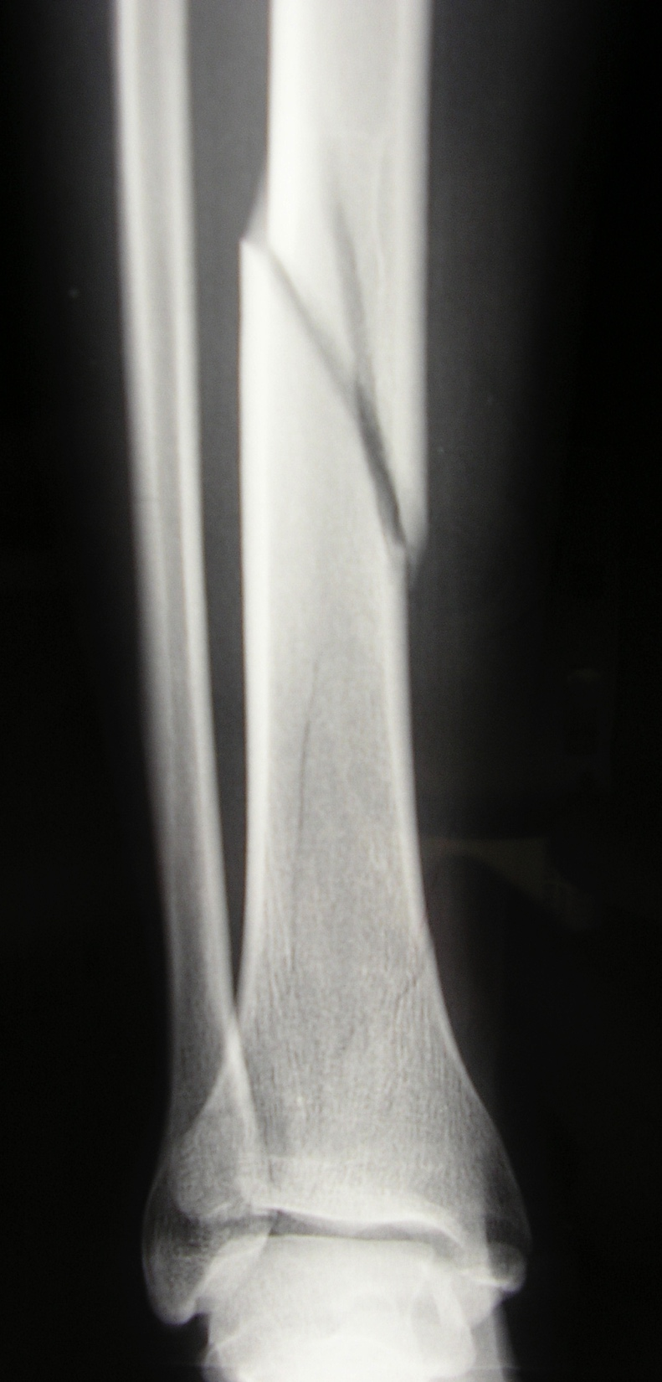
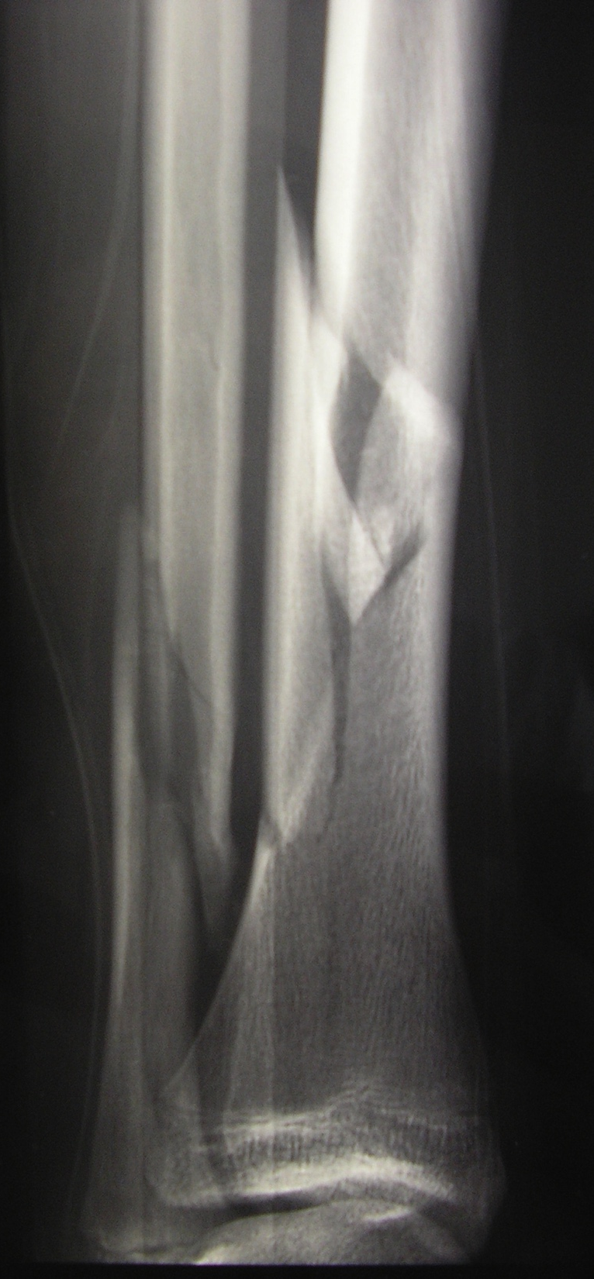
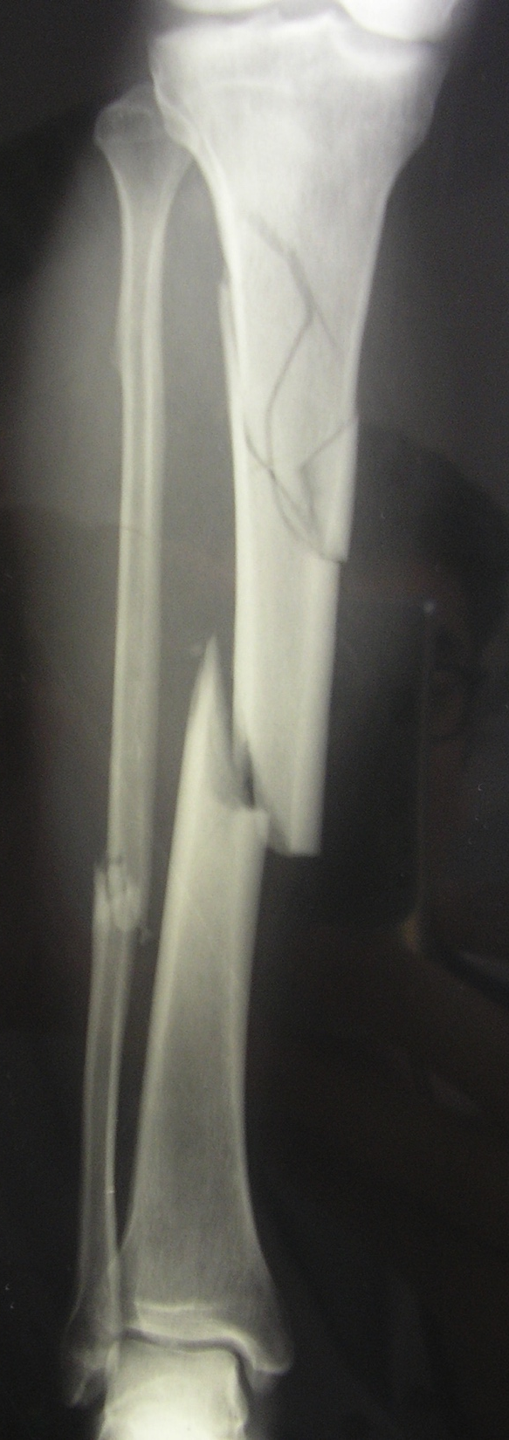
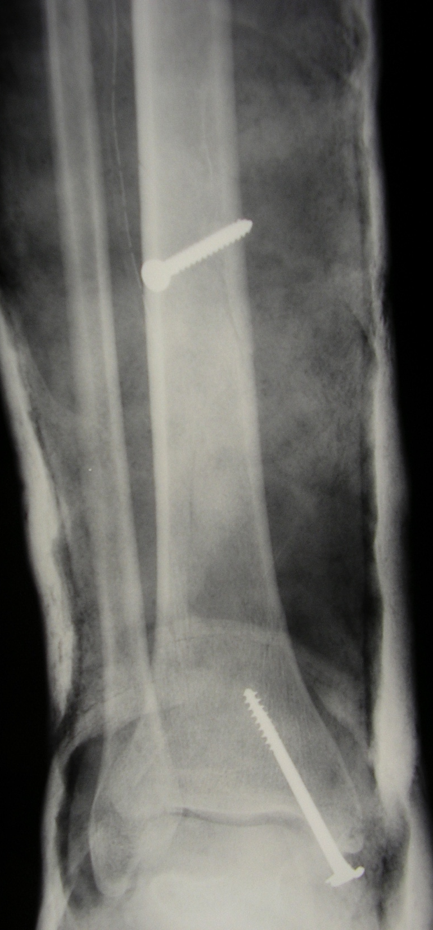
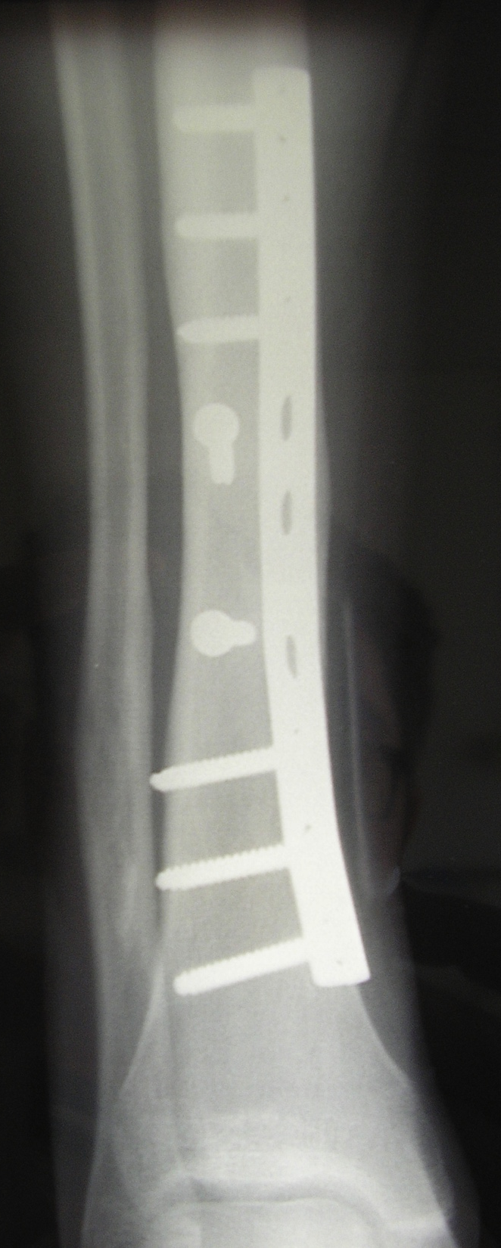
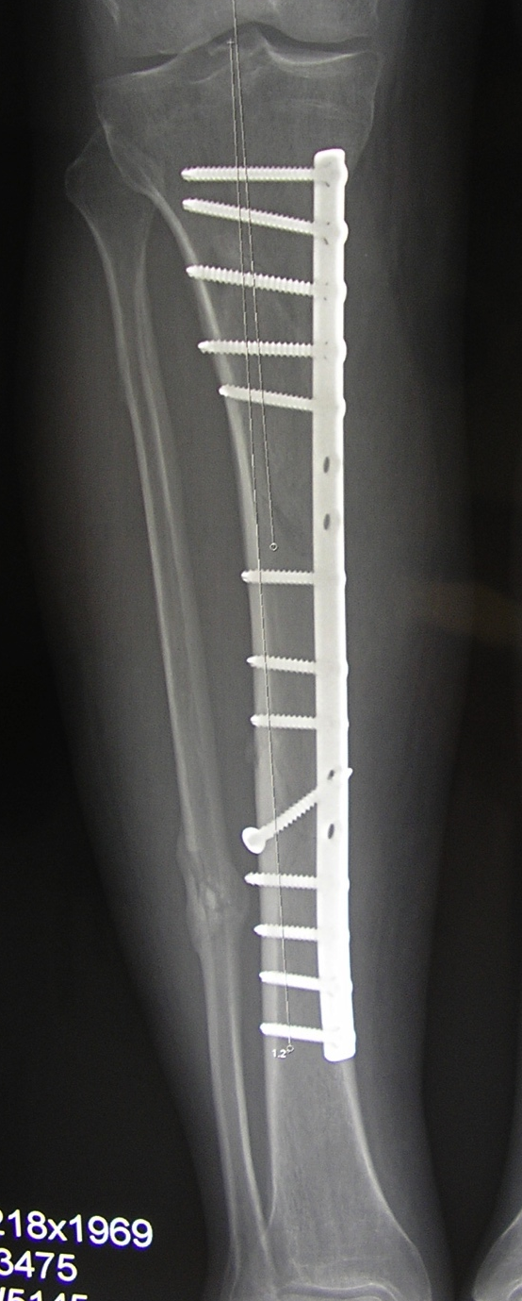
Type de fracture
Simple Plurifragmentaire Bifocale

Slide 7
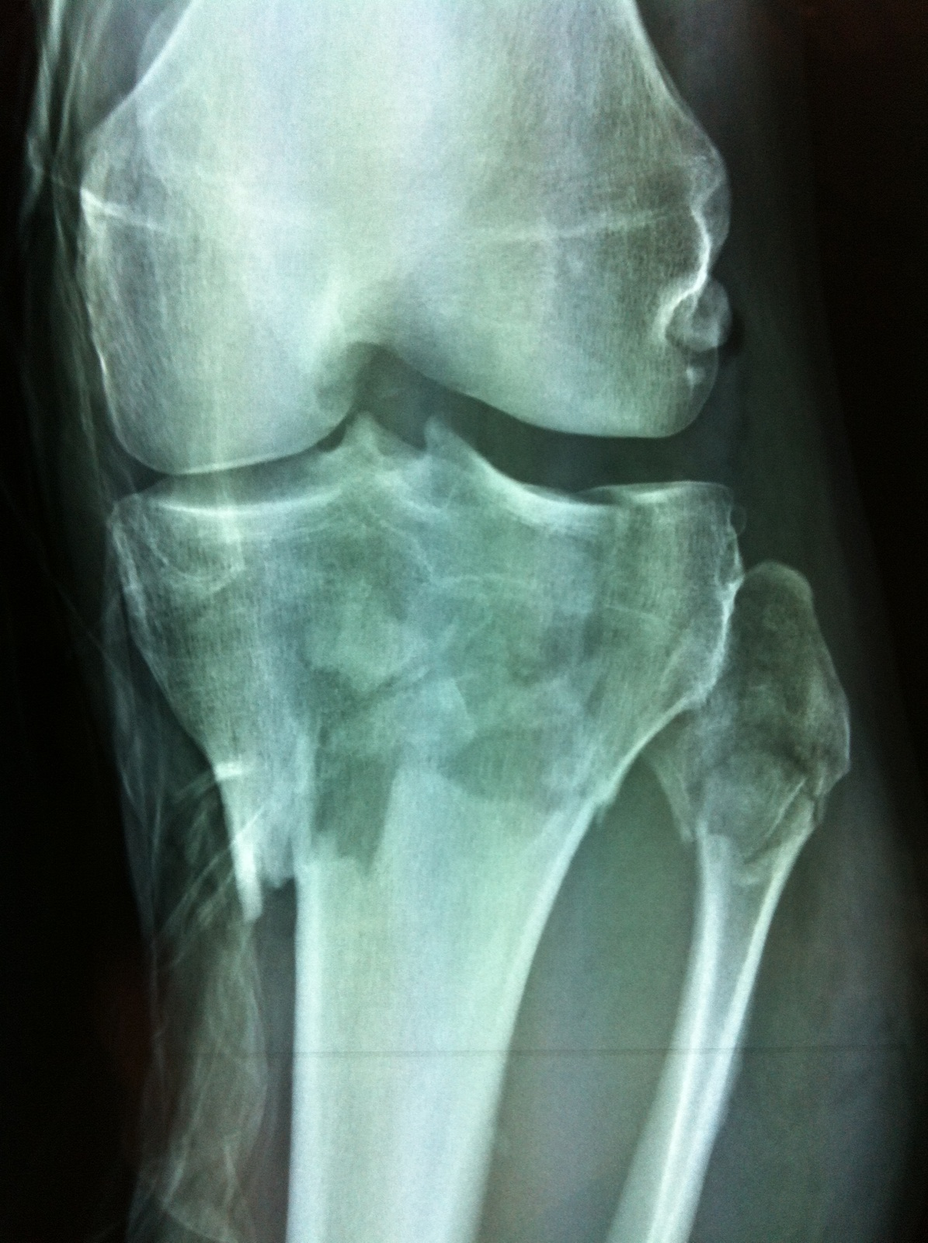
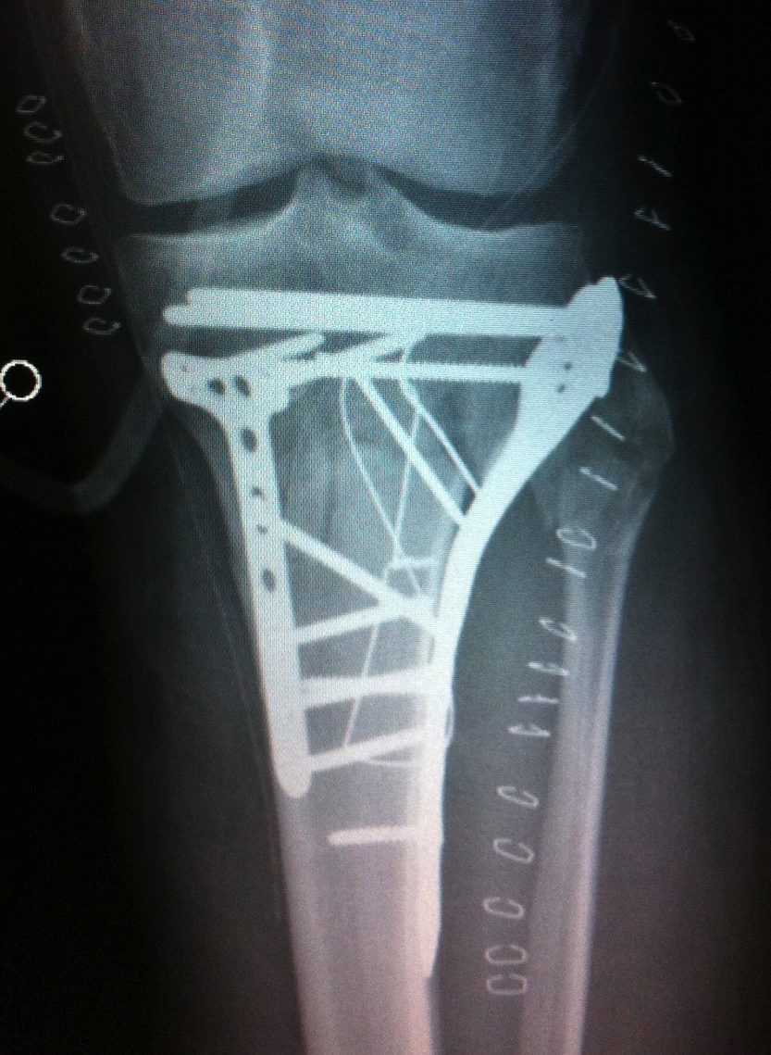
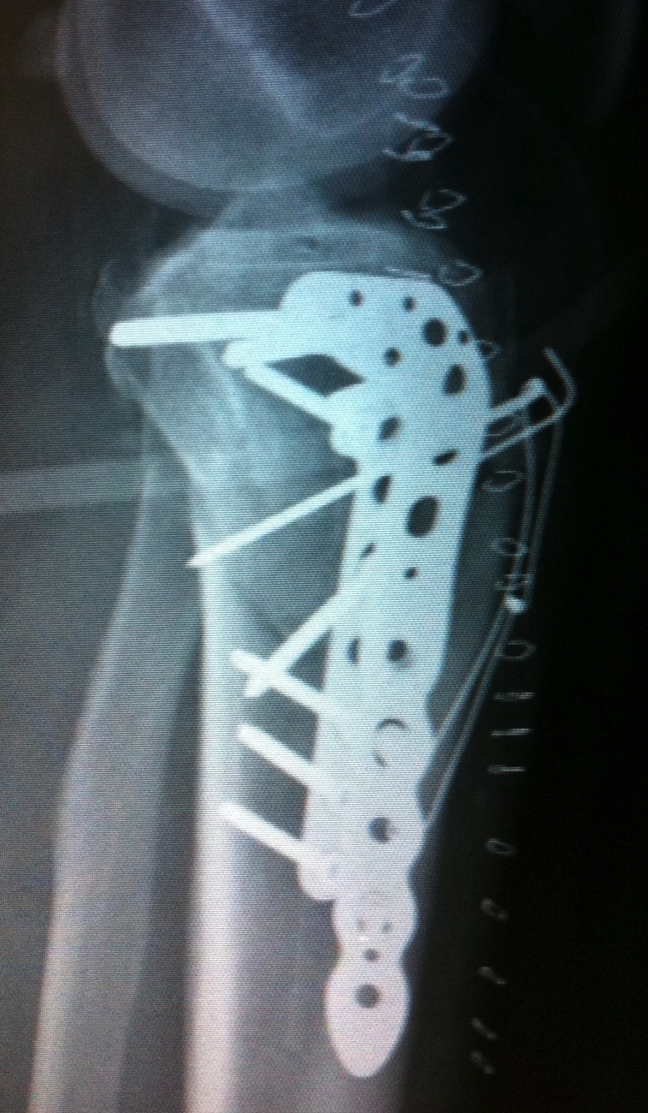
Localisation articulaire
Réduction anatomique avec montage stable = mobilisation articulaire précoce.
Os spongieux métaphysaire = enfoncement secondaire.
Nouvelles techniques d’ostéosynthèse (plaque verrouillée)

Slide 8
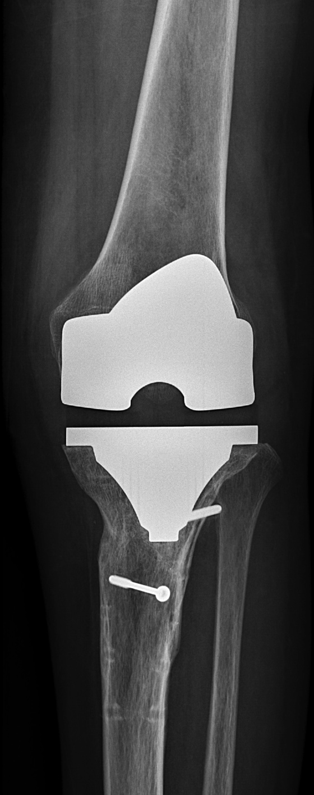
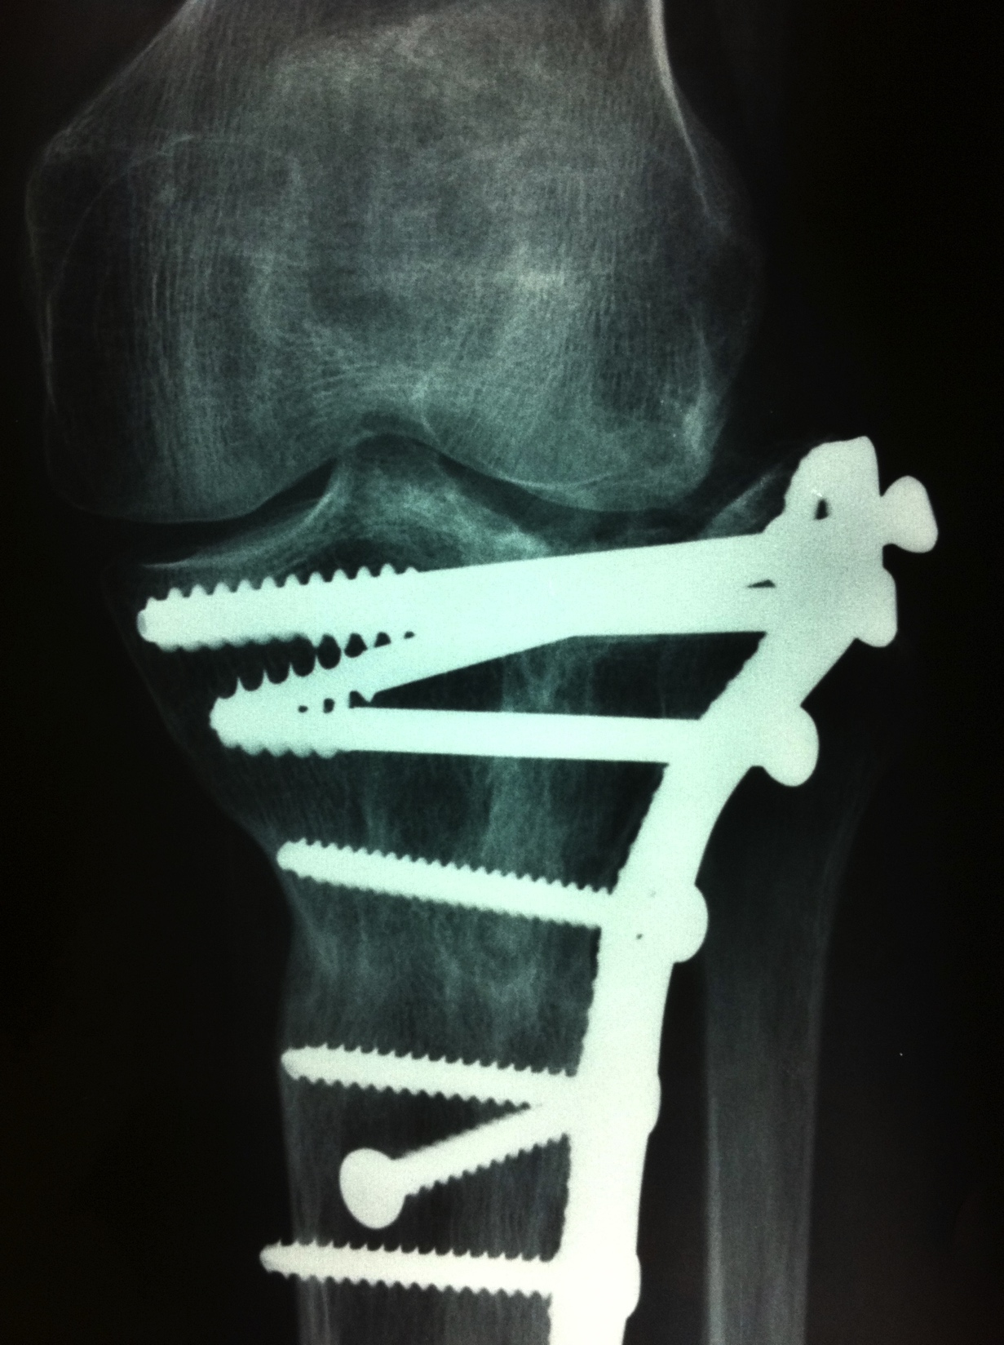
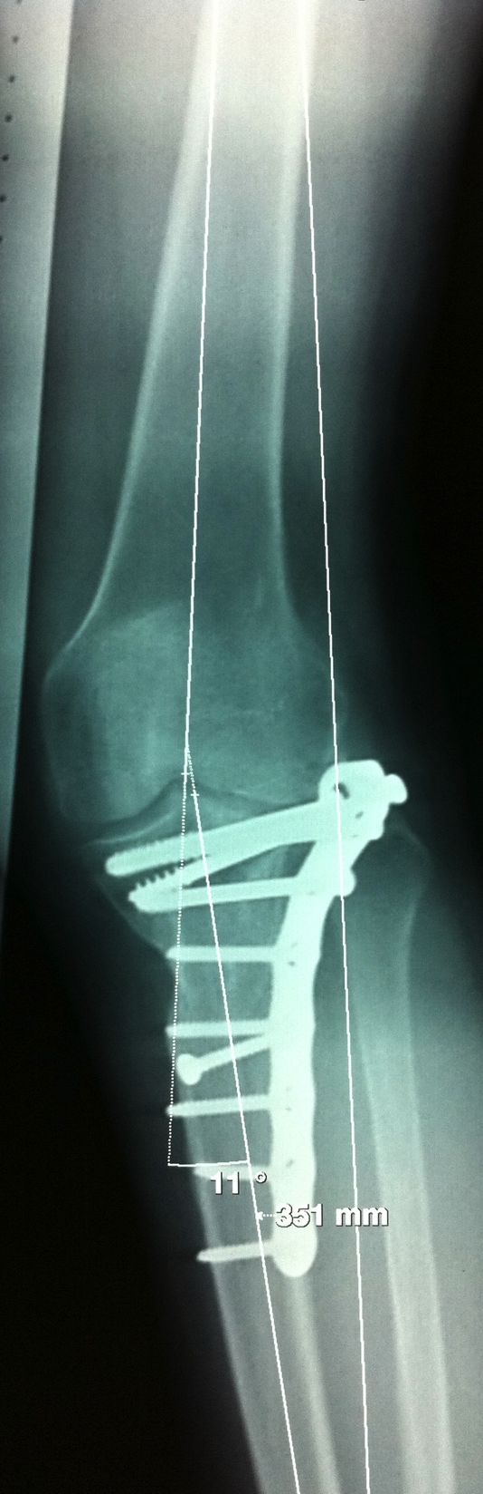
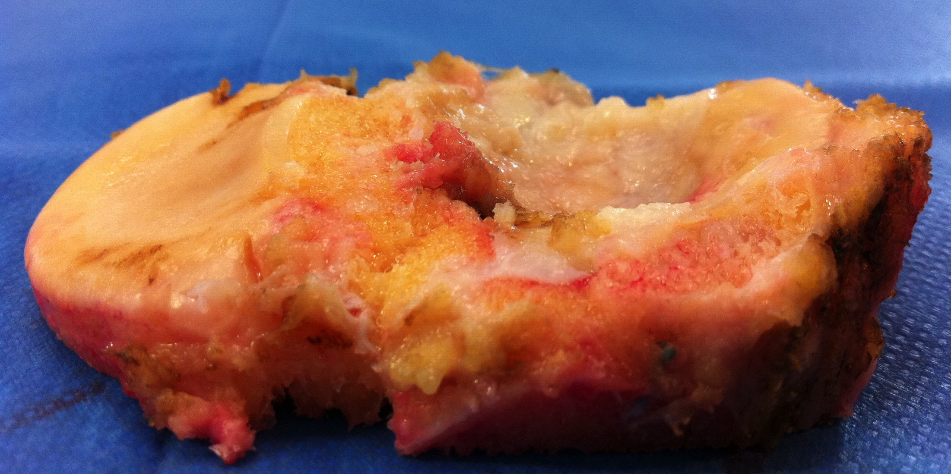
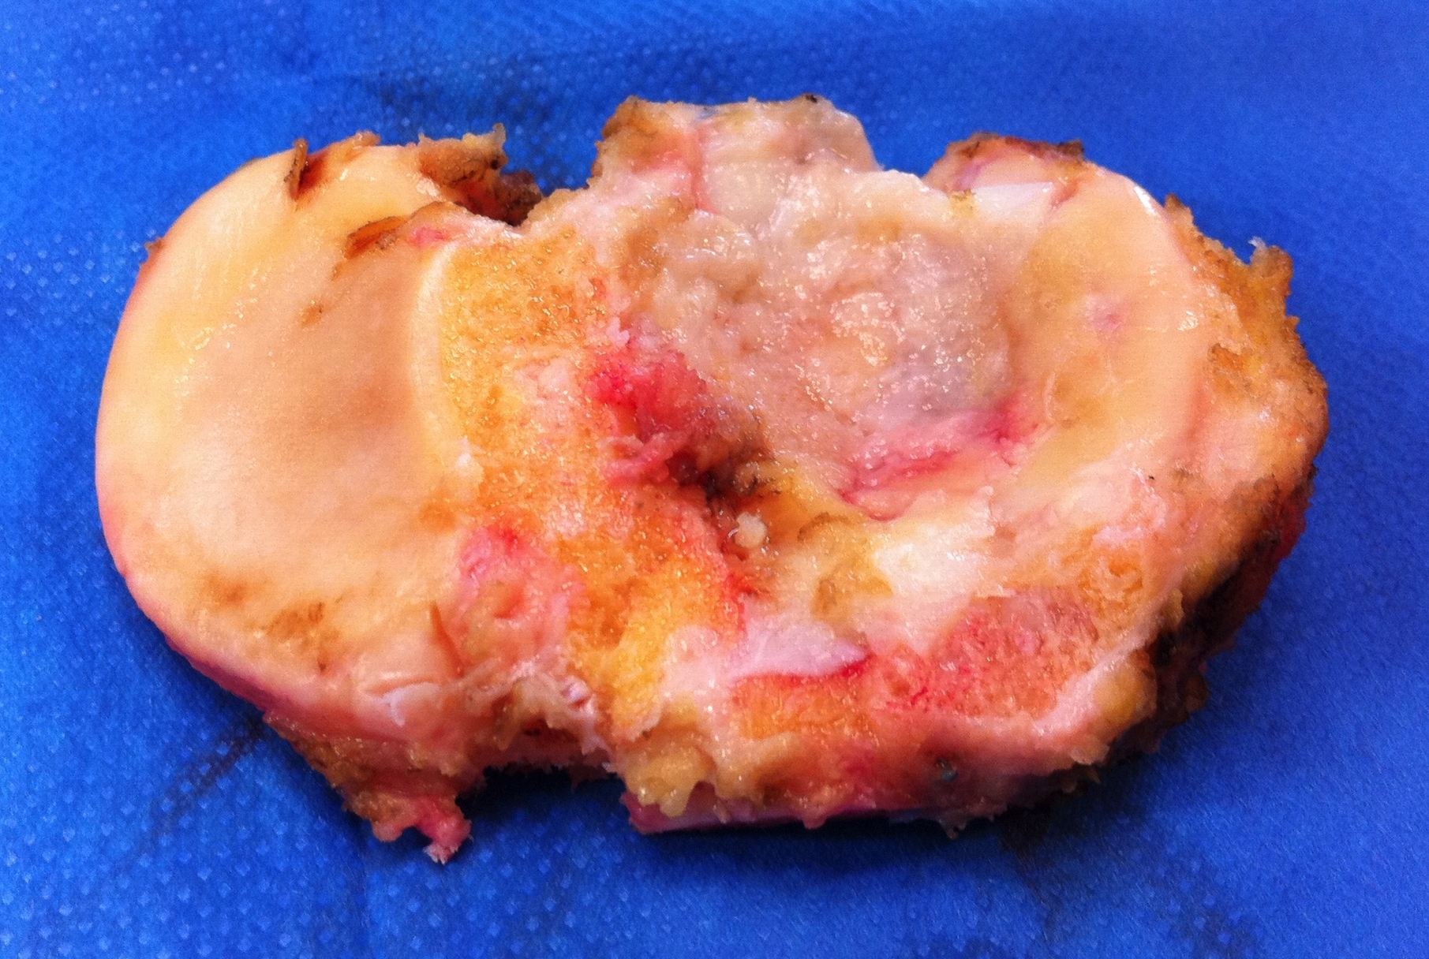
Localisation articulaire
Montage inadapté, déplacement secondaire et cal vicieux.

Slide 9
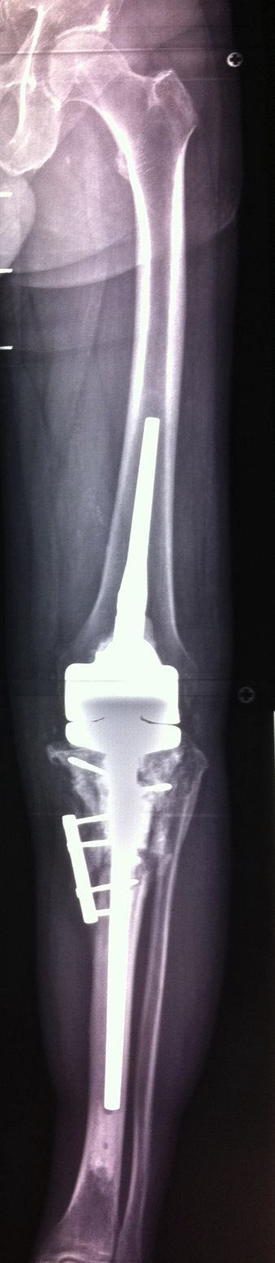
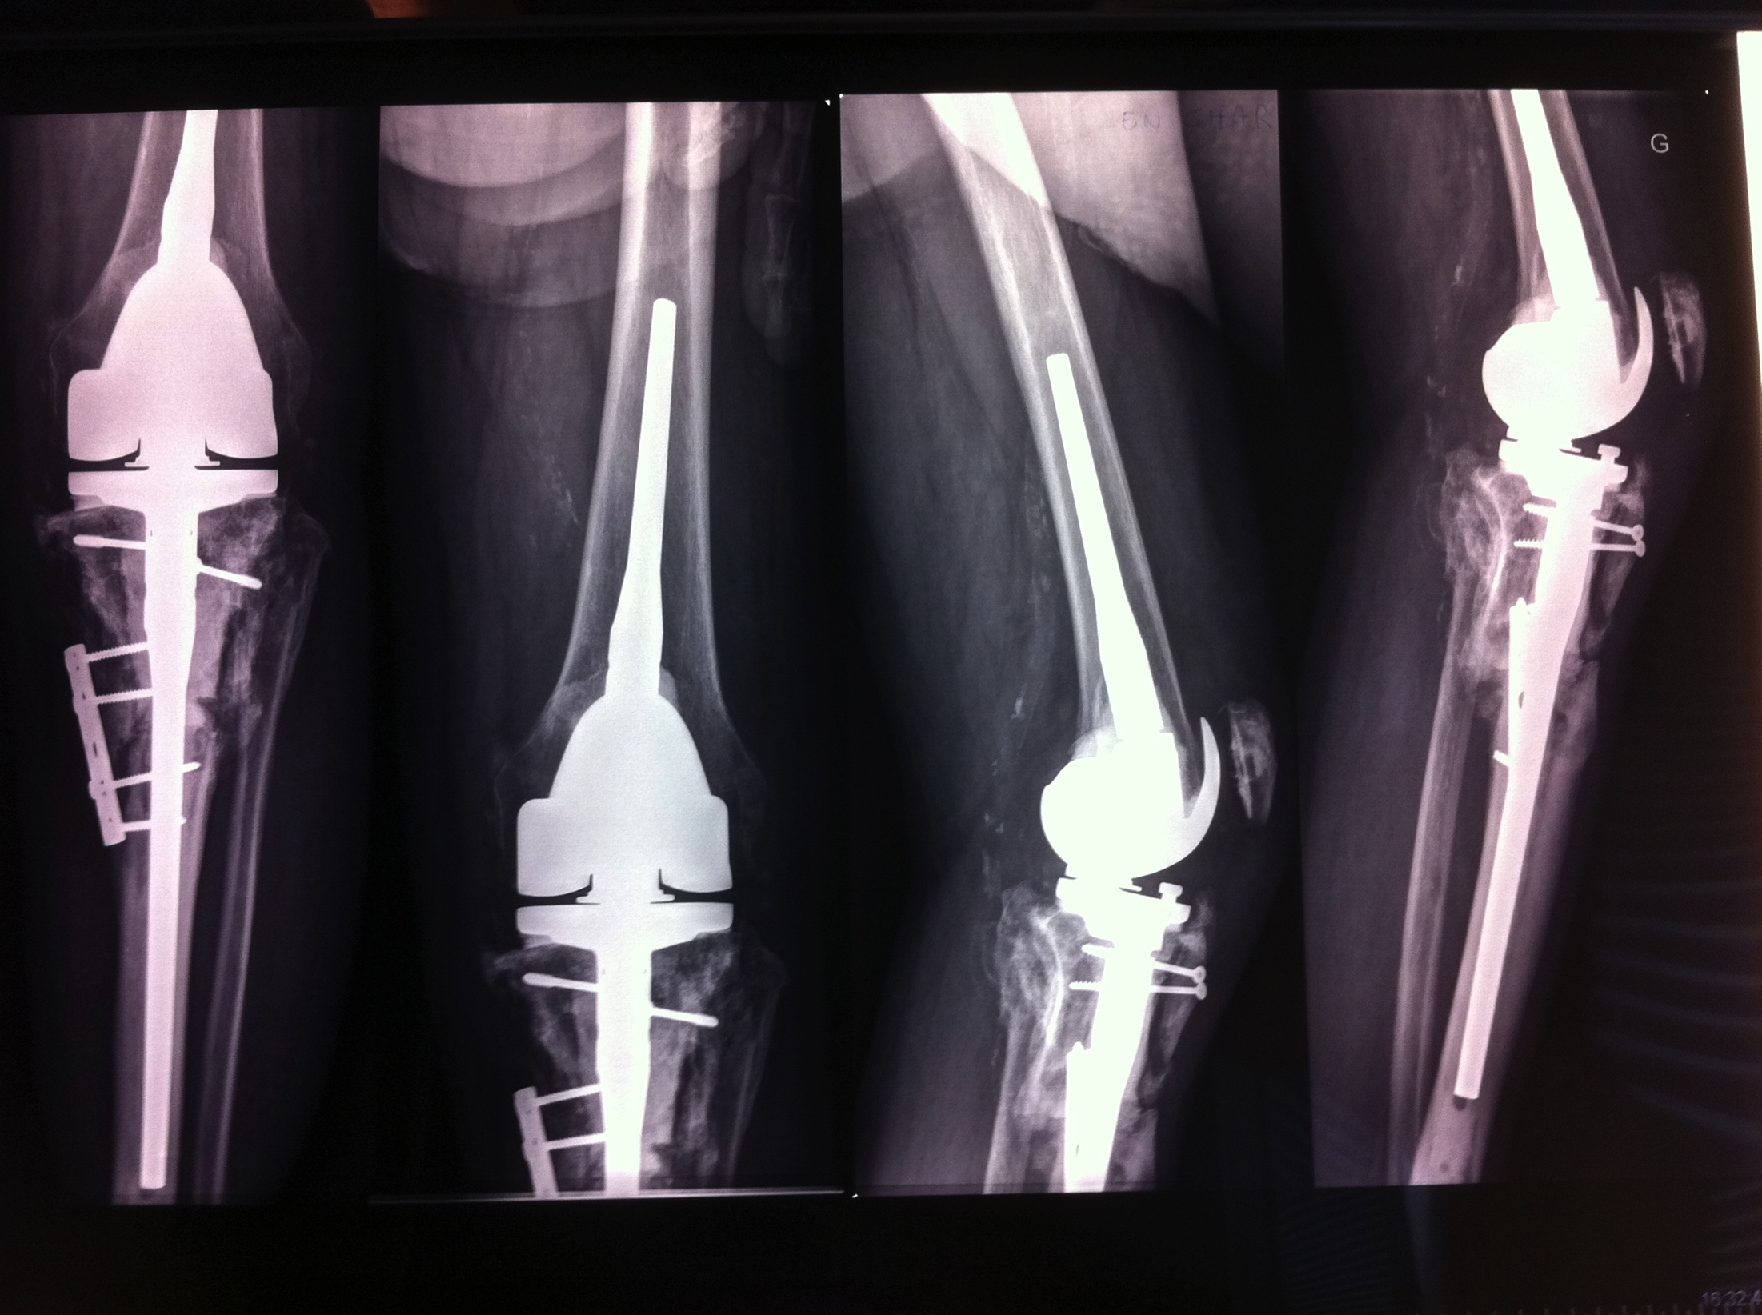
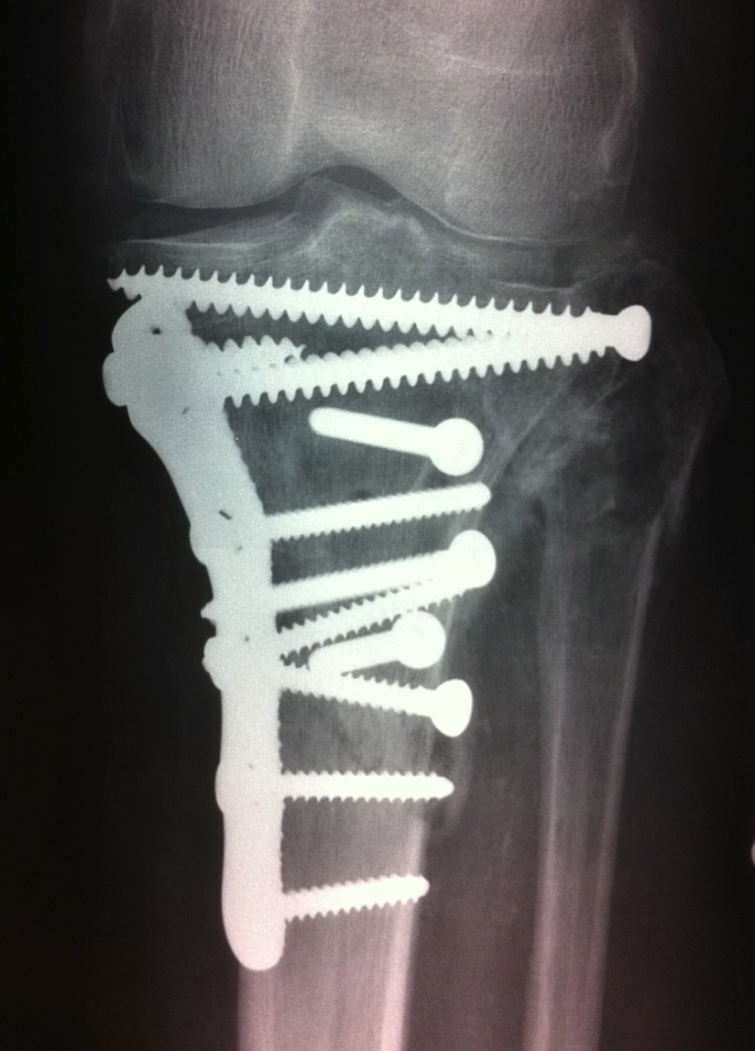
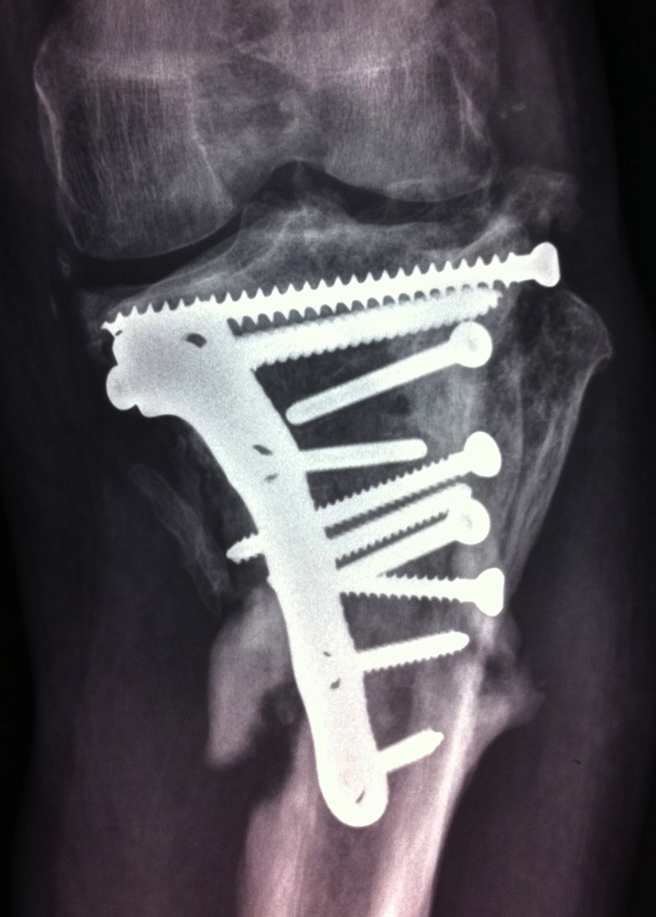
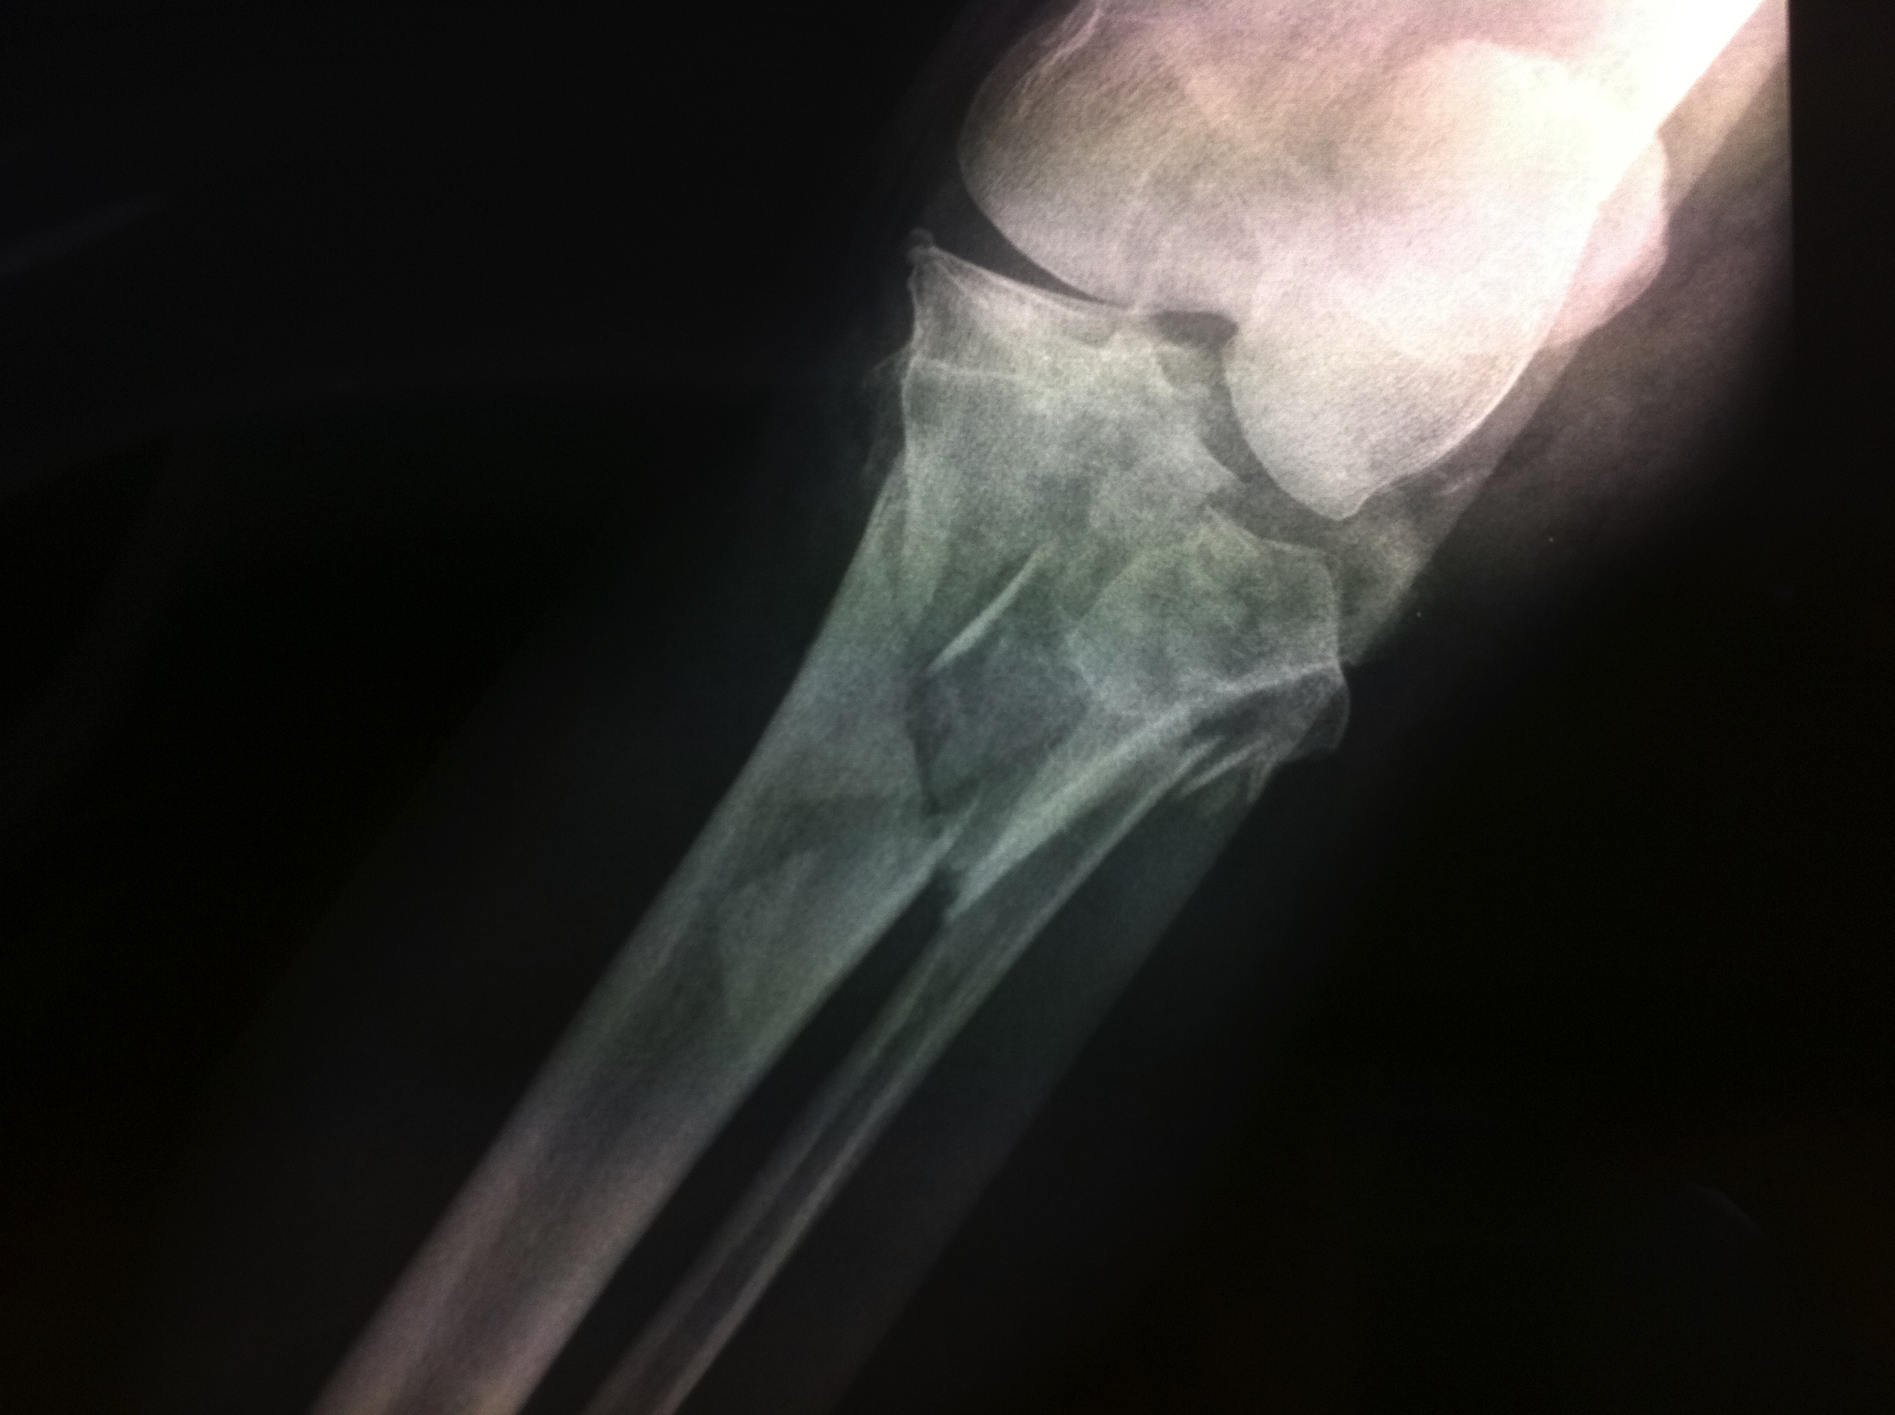
Localisation articulaire
Arthroplastie.
Mr Alm. 85 ans

Slide 10
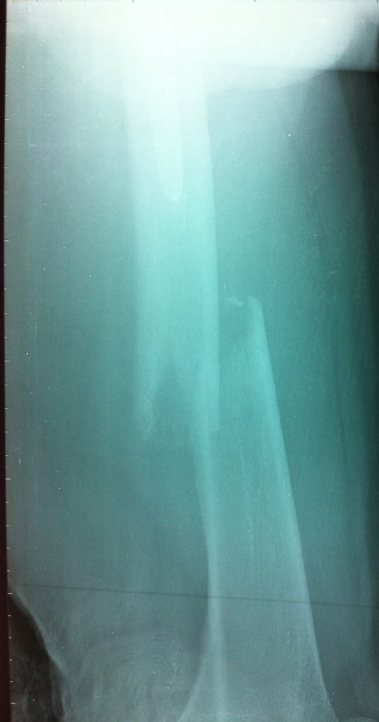
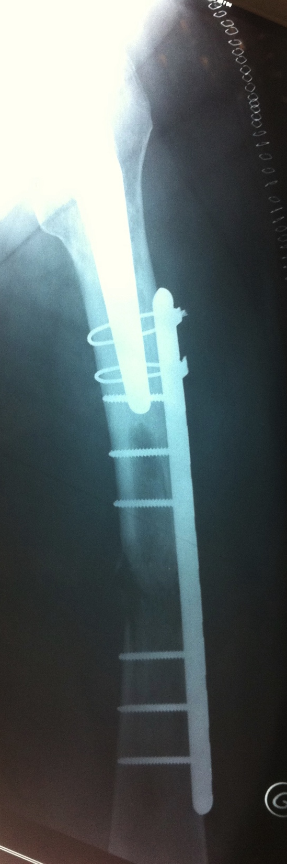
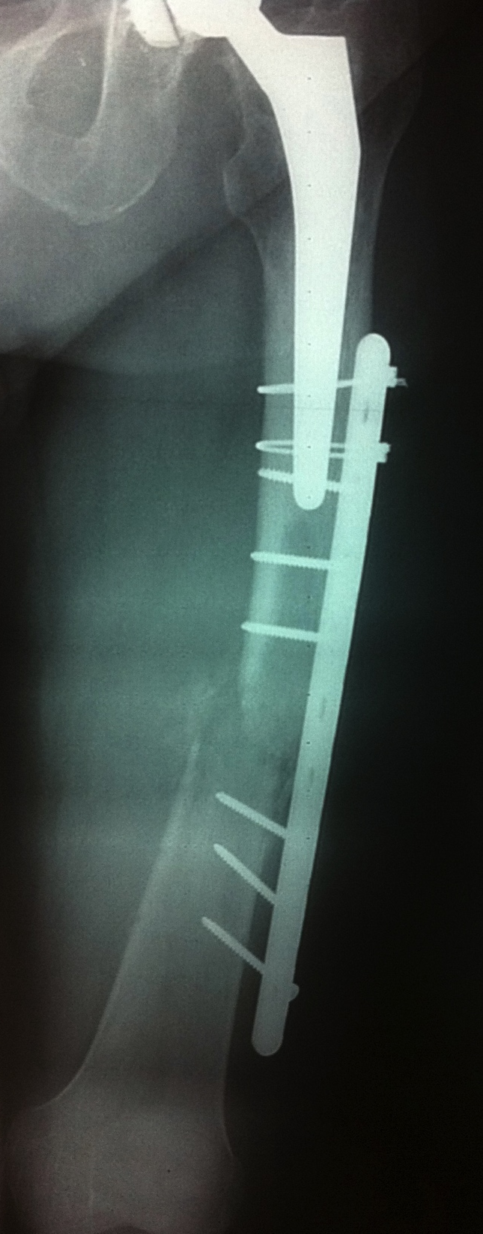
Fracture sur néoplasie
Mauvaise qualité osseuse, perte osseuse segmentaire.
Dissémination tumorale.
contexte de la qualité de fin de vie (palliatif).
Mr Bar. 66 ans
Myélome
Enclouage?

Slide 11
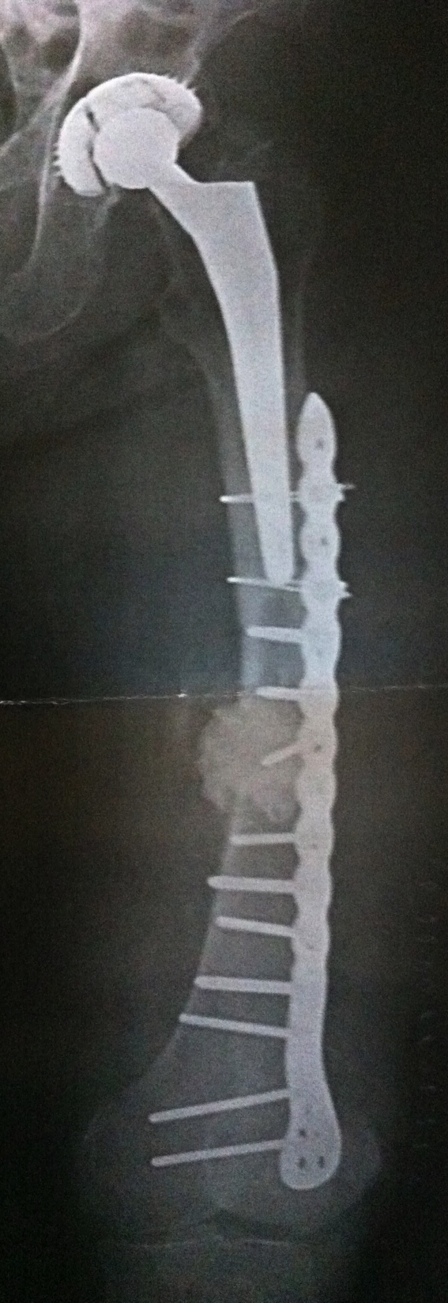
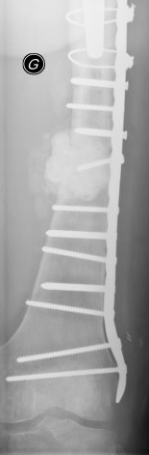
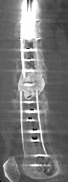
Fracture sur néoplasie
Résection segmentaire.
Cimentation.
Prise multiples des vis.
DC à 6 mois

Slide 12
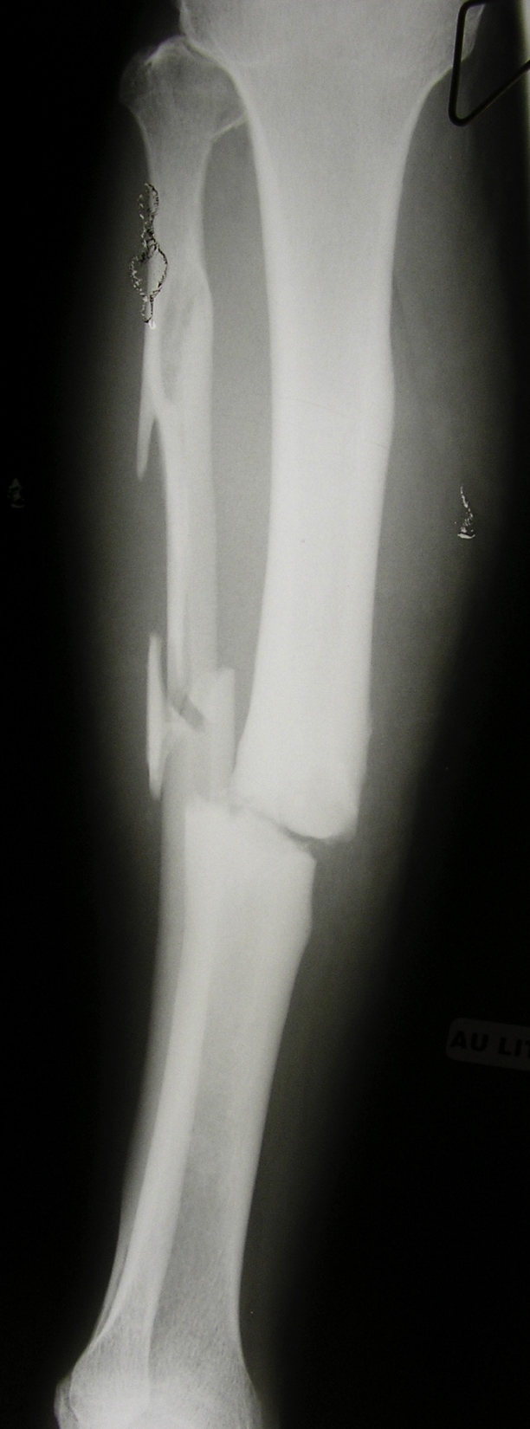
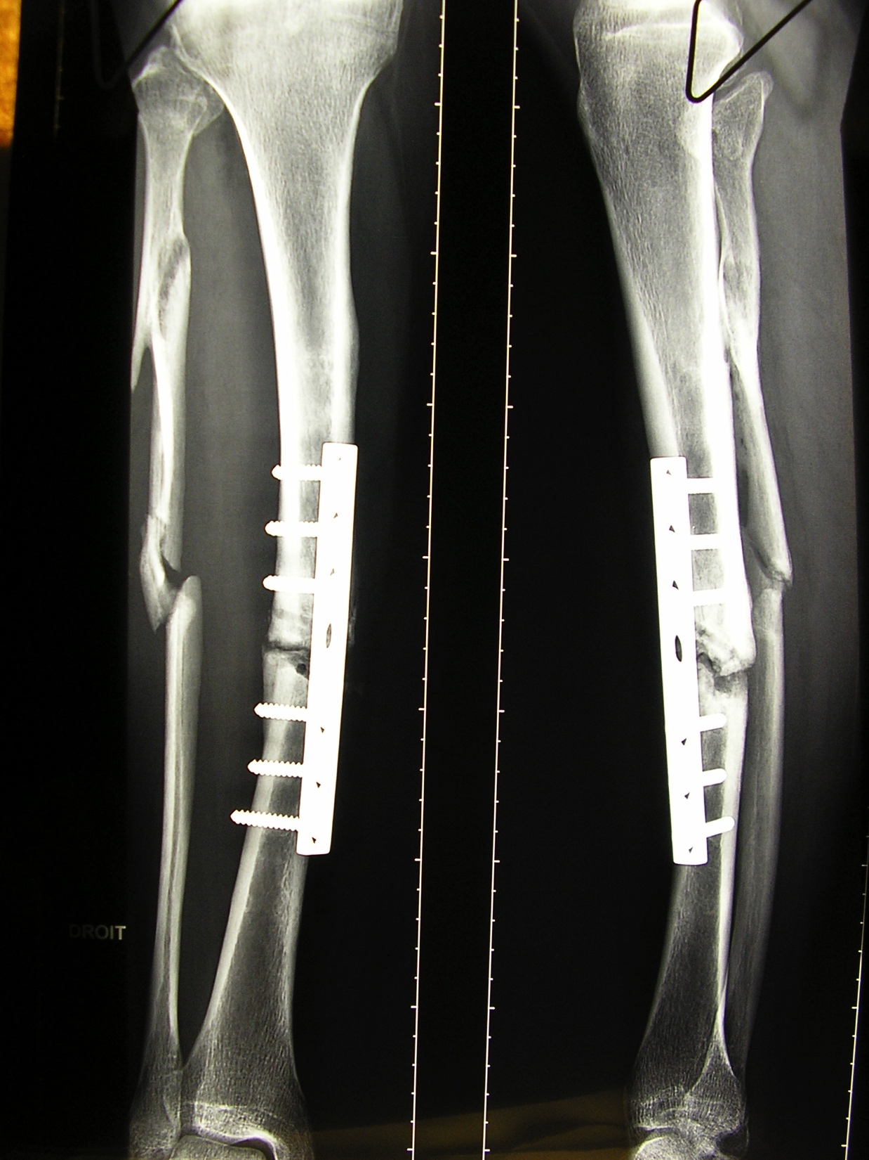
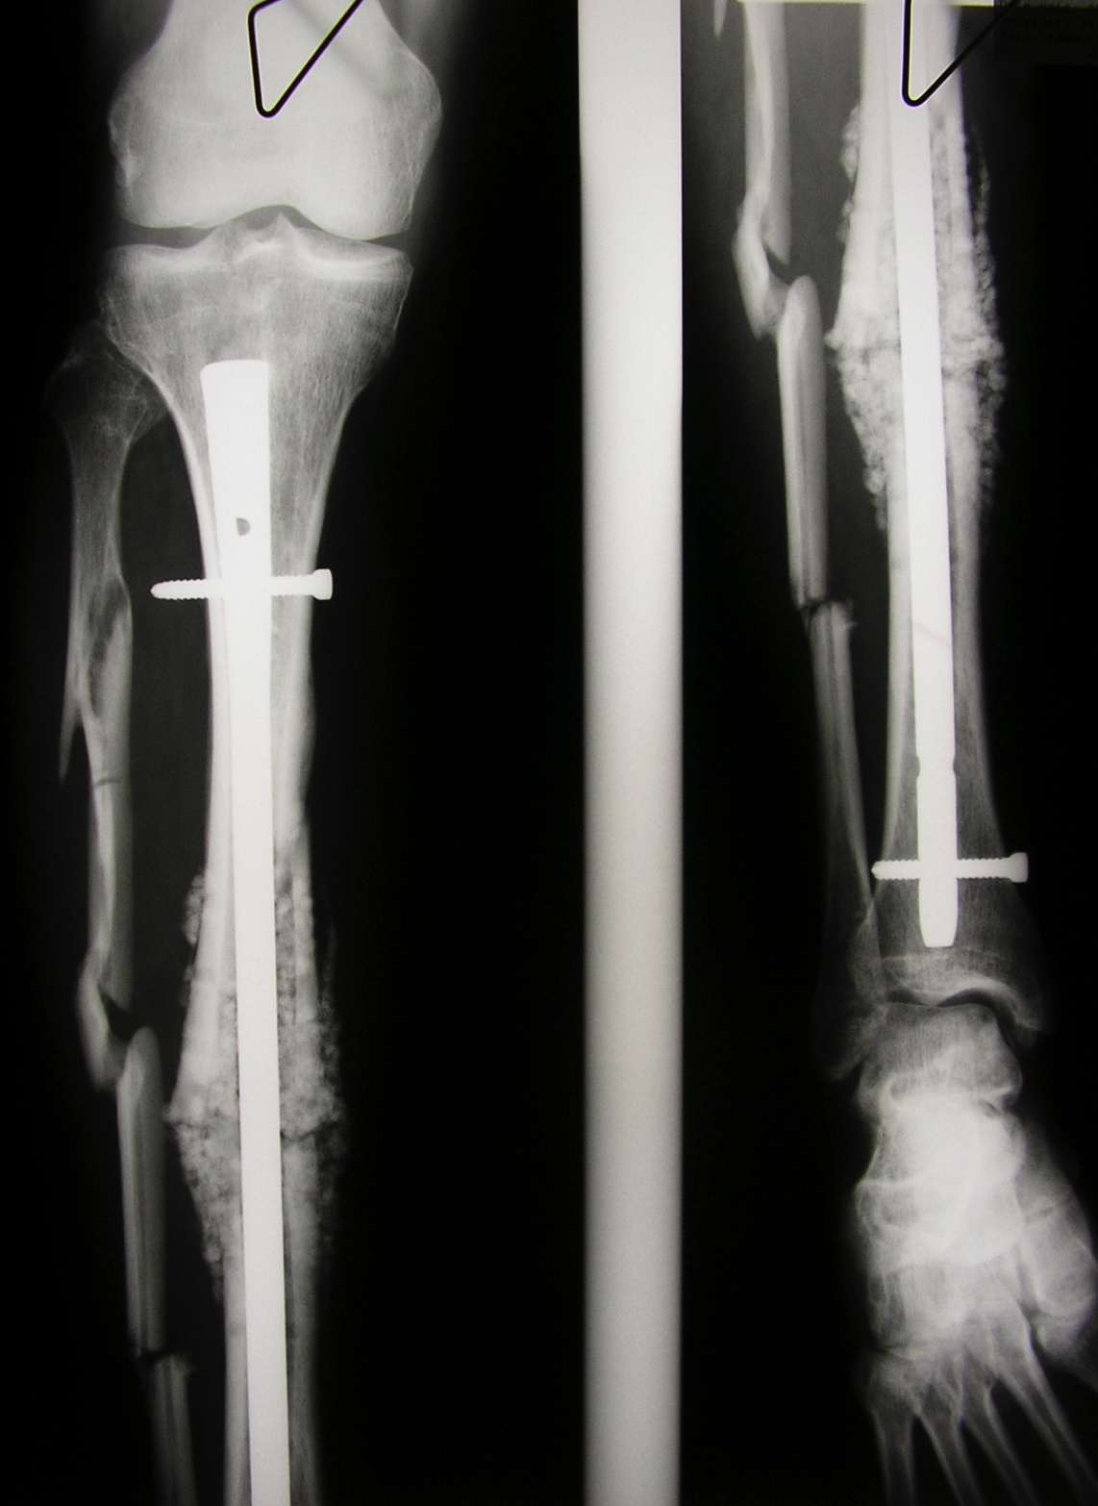
Fracture infectée fistulisée non consolidée
Mme Vag. fracture ancienne traitée orthopédiquement avec cal vicieux secondaire.
Enclouage?
Plaque
Enclouage / substitut osseux

Slide 13
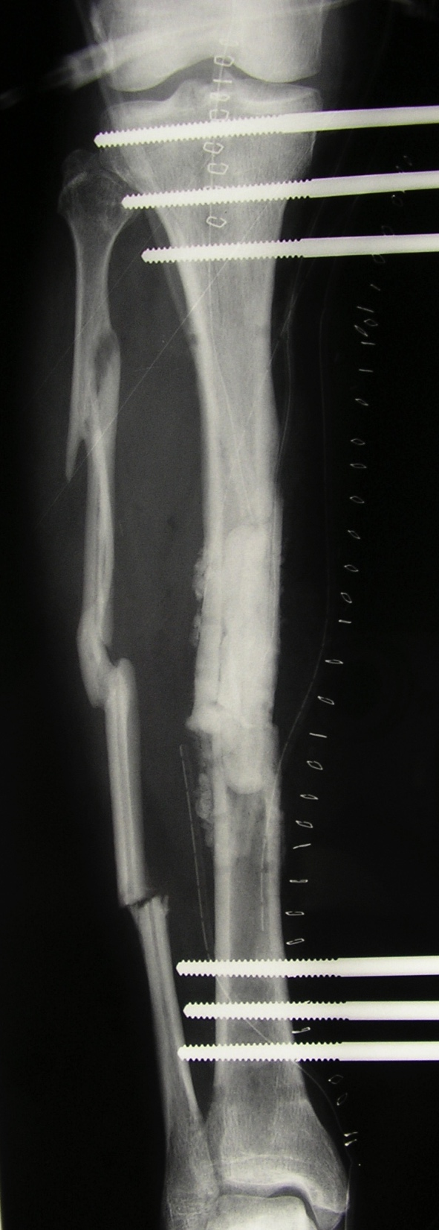
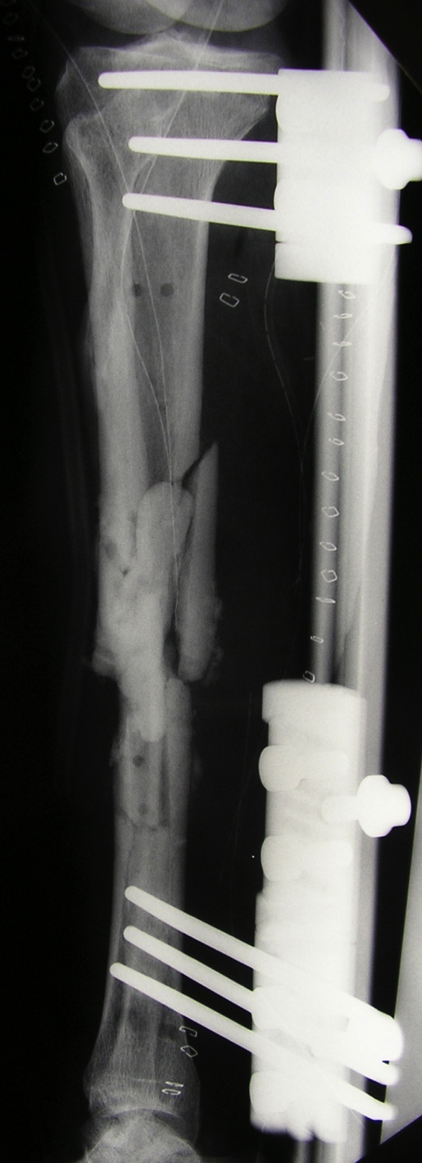
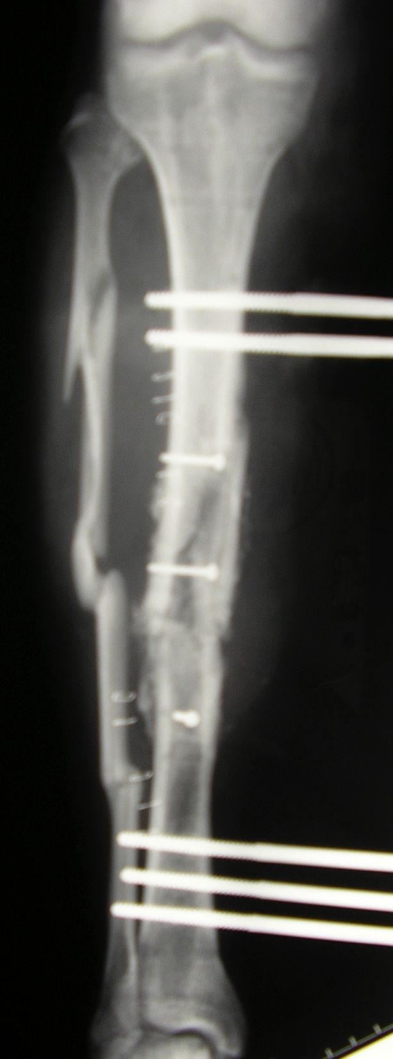
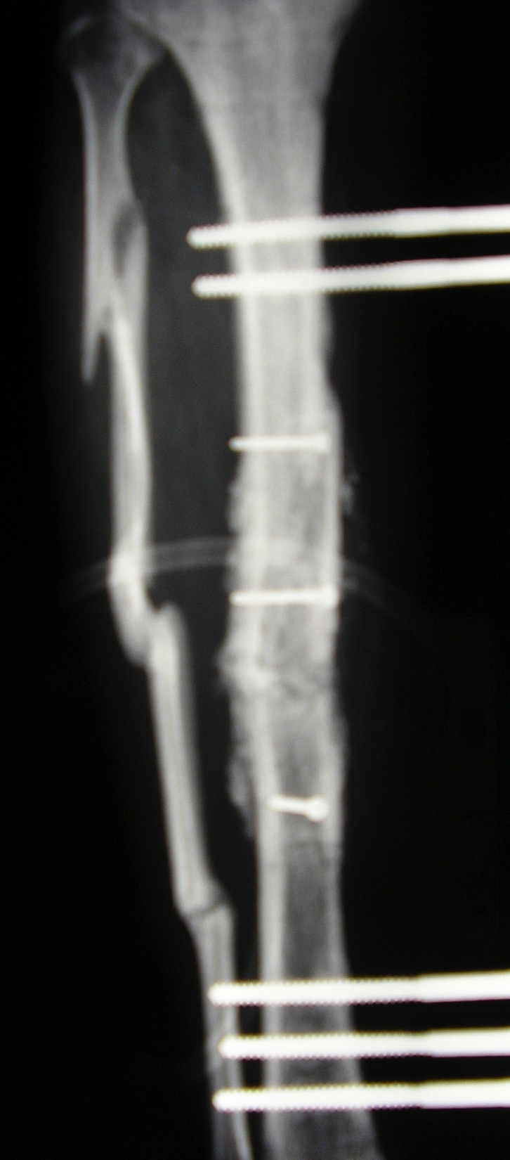
Fracture infectée fistulisée non consolidée
Stérilisation infectieuse foyer fracture / manchonnage ciment ATB/ lambeau musculaire.
Greffe osseuse dans membrane induite vascularisée.
4mois
Manchon ciment
Greffe cortico
spongieuse
TTT: 18 mois
4 interventions.

Slide 14
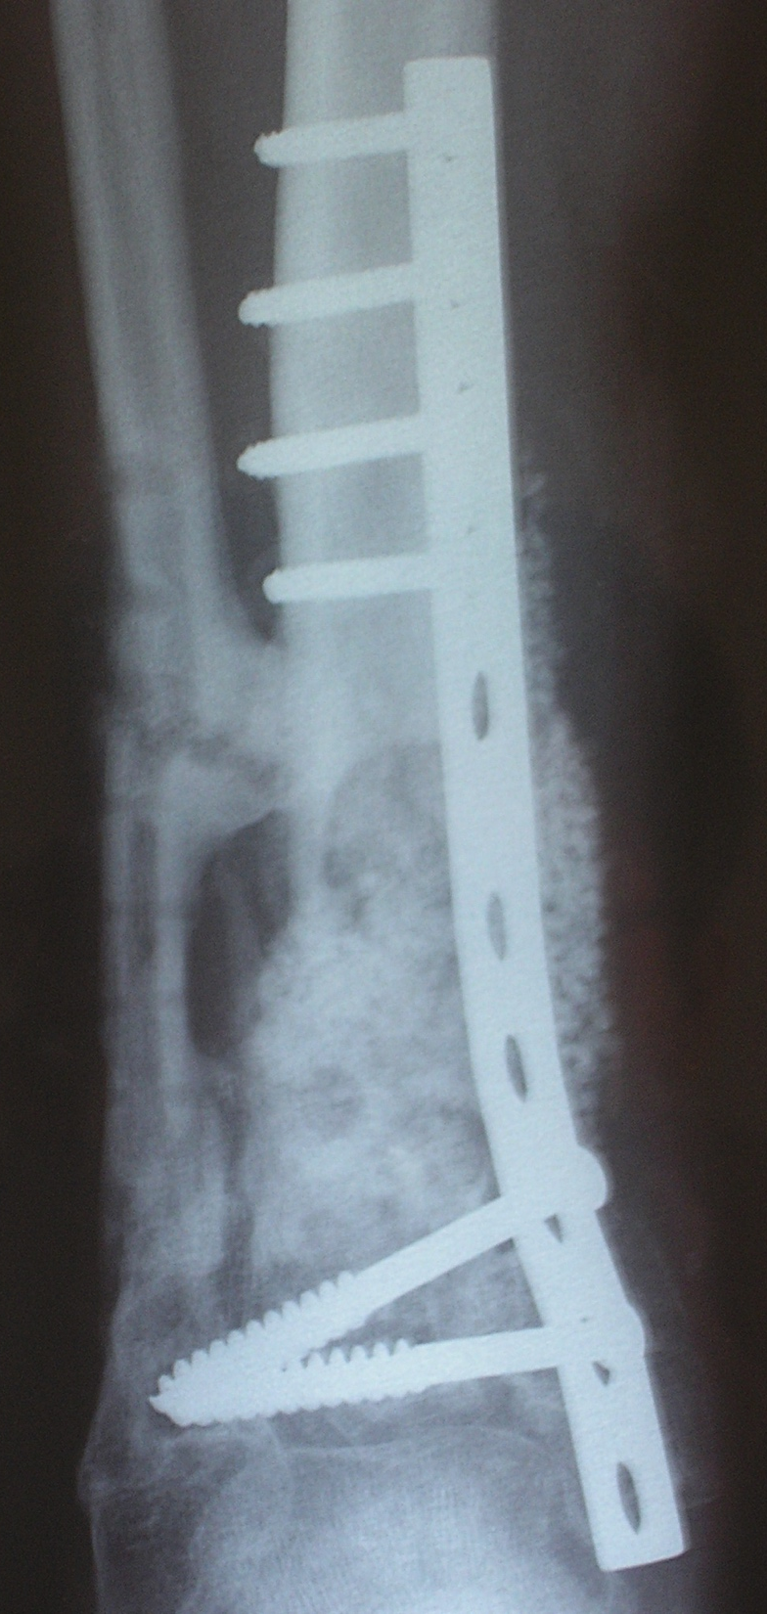
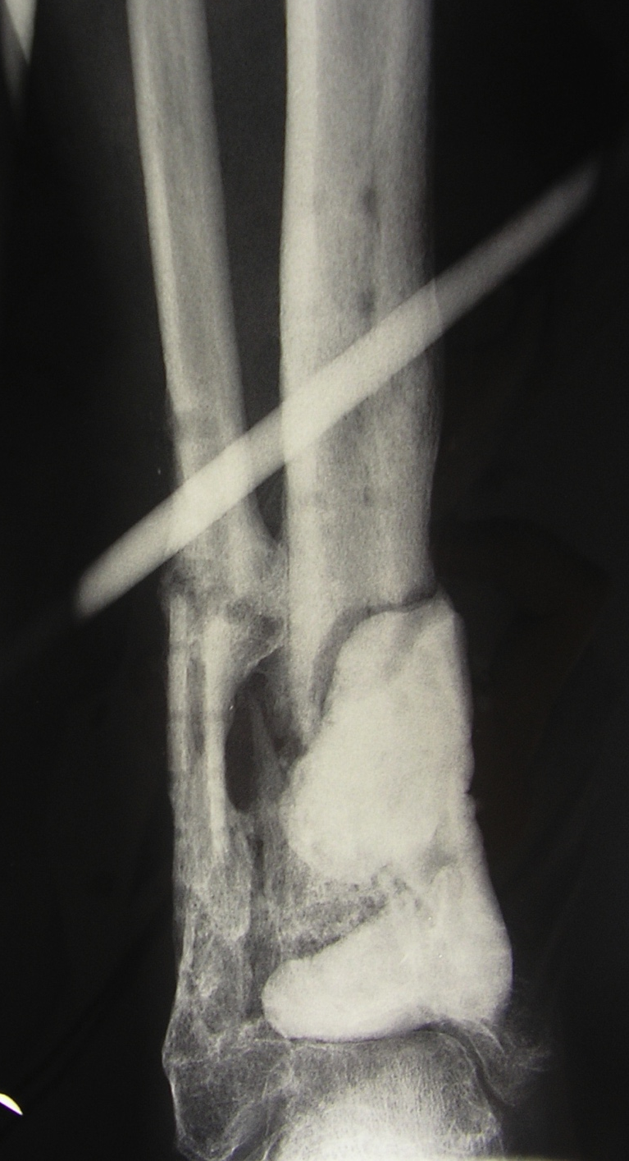
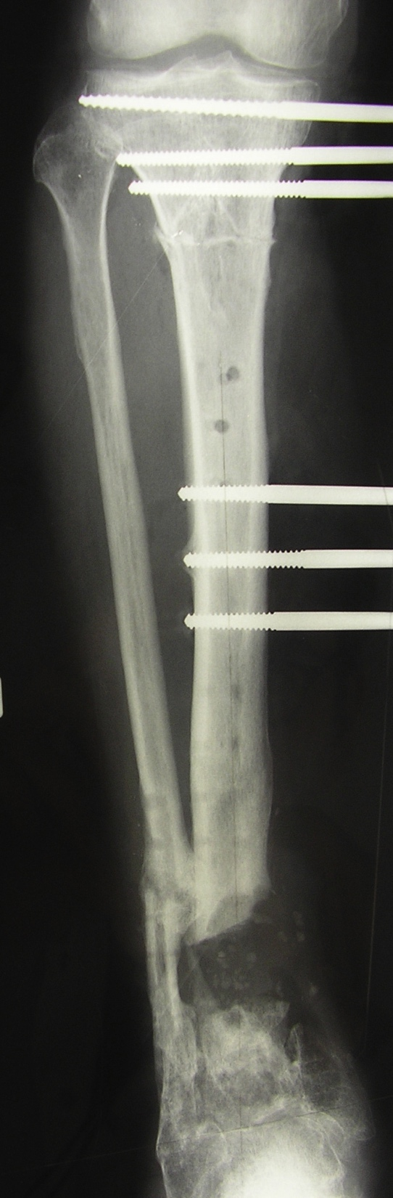
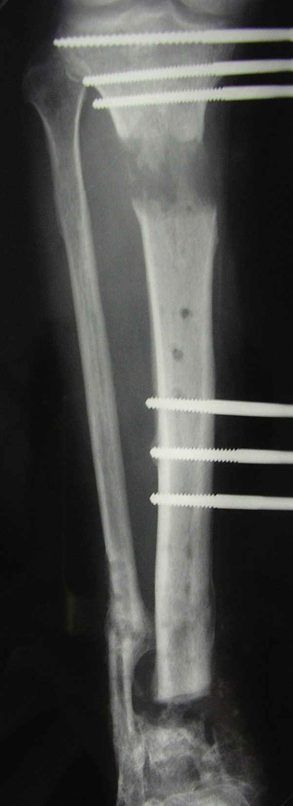
Fracture infectée non consolidée Perte osseuse segmentaire.
Ablation matériel, cimentation, stérilisation foyer.
Ostéotomie, allongement osseux segmentaire (1mm/j) total 5cm.

Slide 15
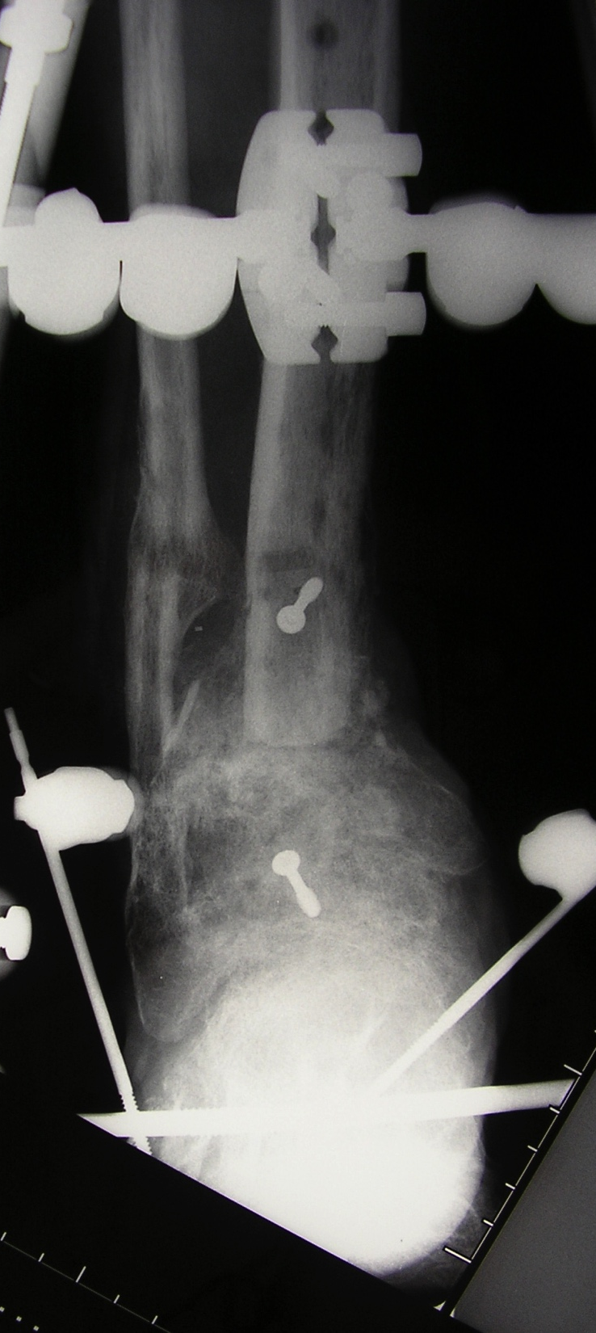
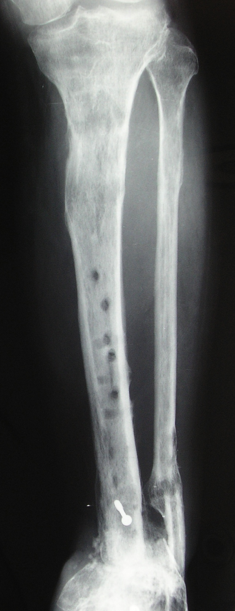
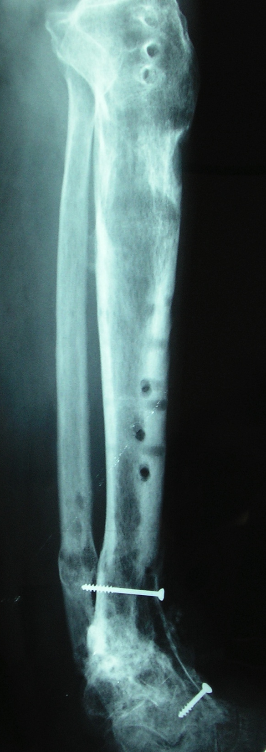
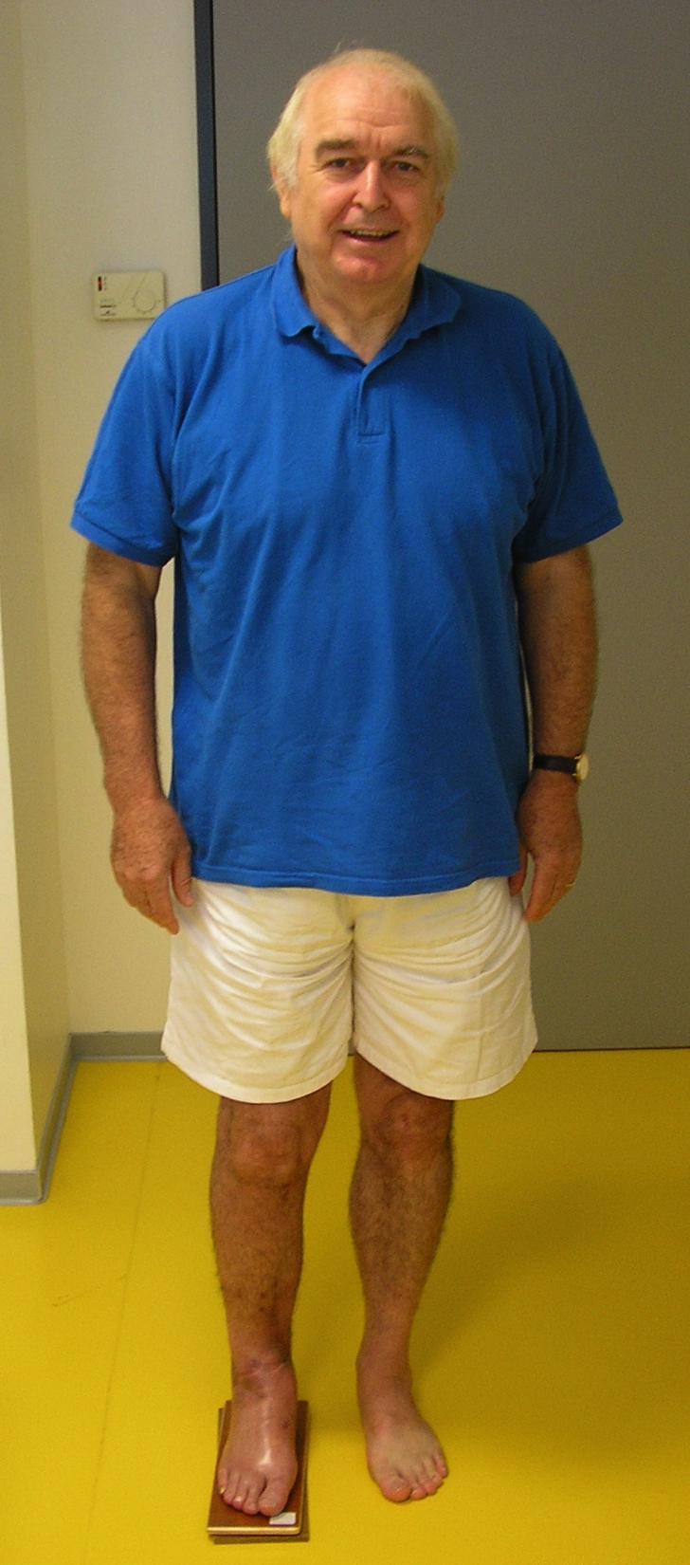
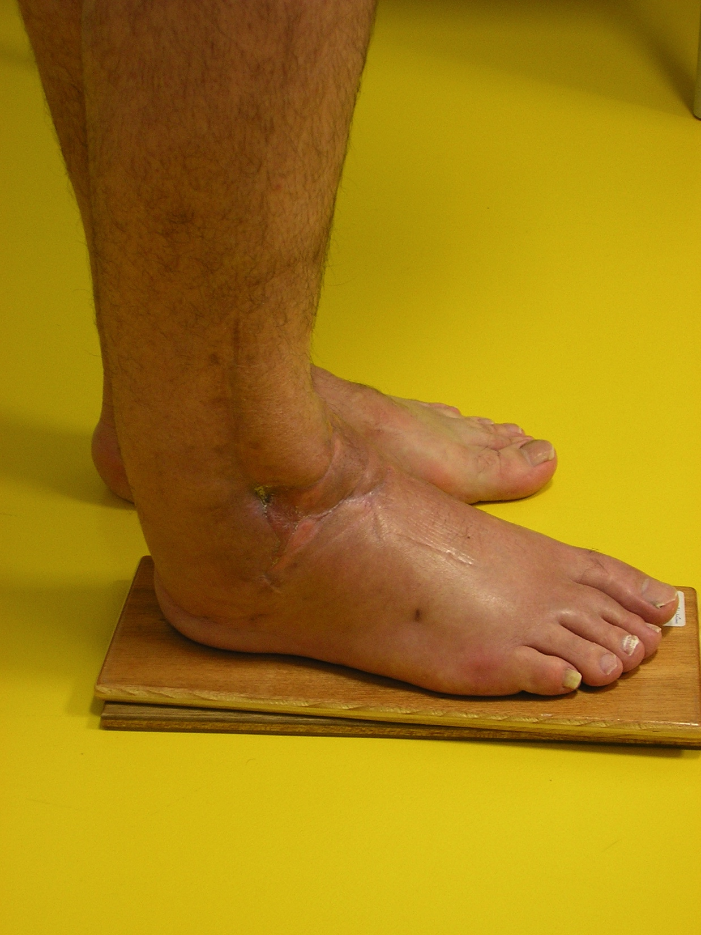
Fracture infectée non consolidée Perte osseuse segmentaire.
Greffe osseuse iliaque pour union arthrodèse.
Ablation fixateur externe (1 an).
2 ans
7 interventions

Slide 16
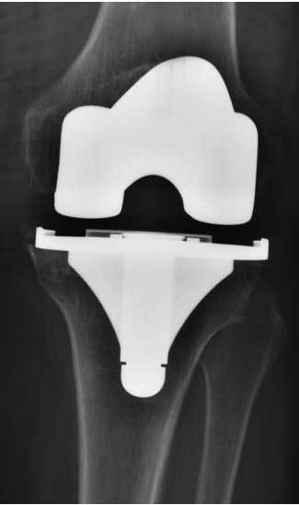
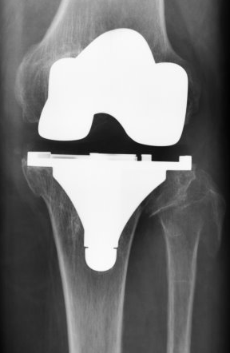
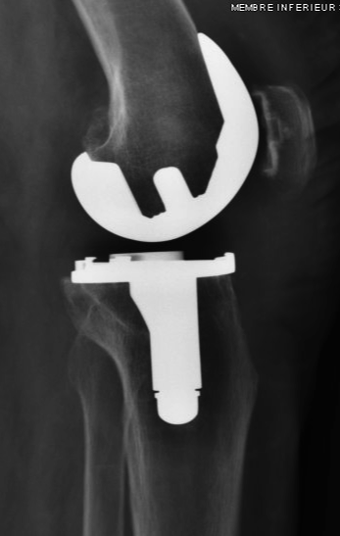
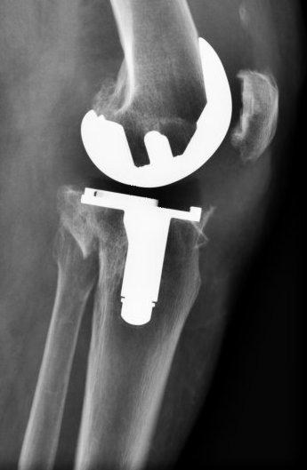
Fracture et matériel en place.
Indication chirurgicale a discuter.

Slide 17
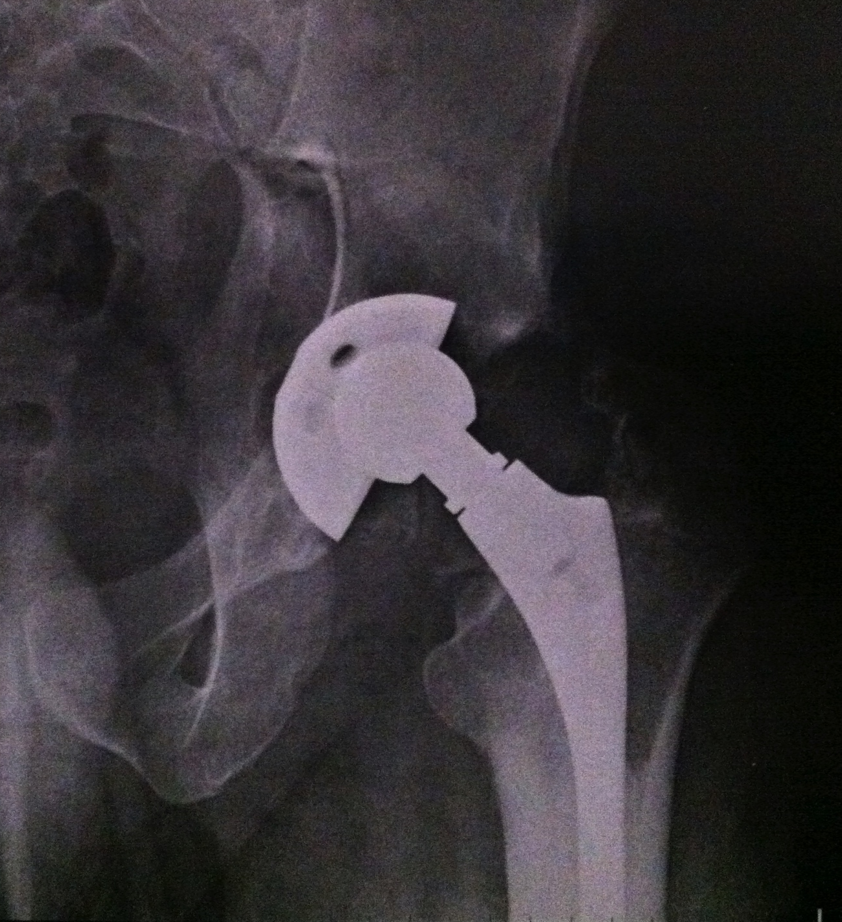
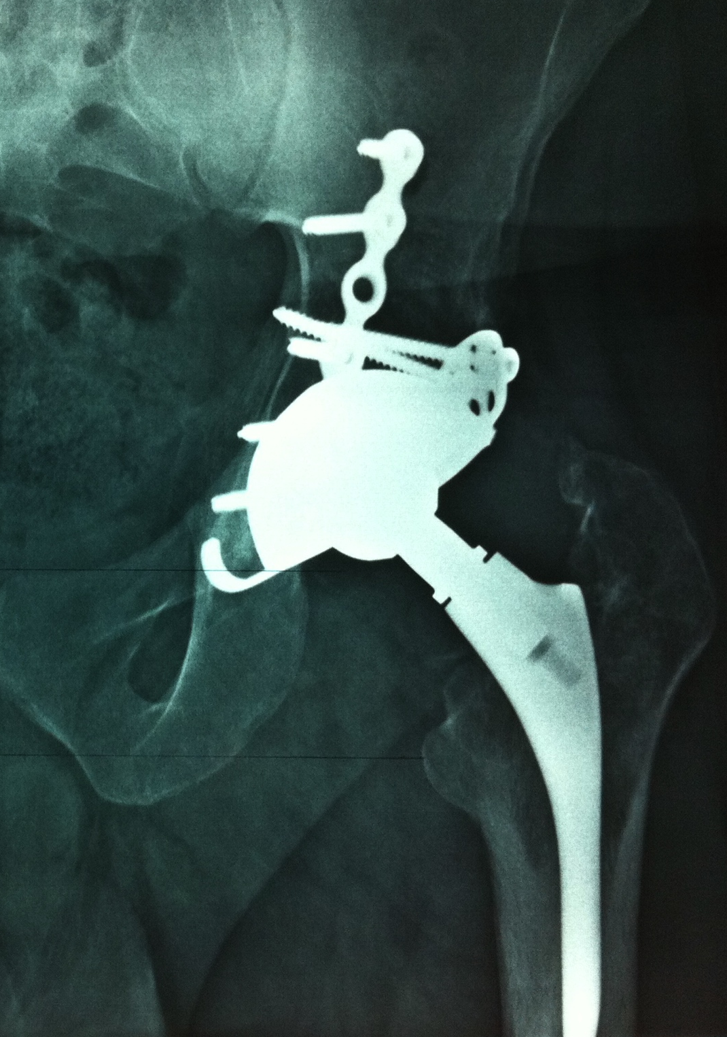
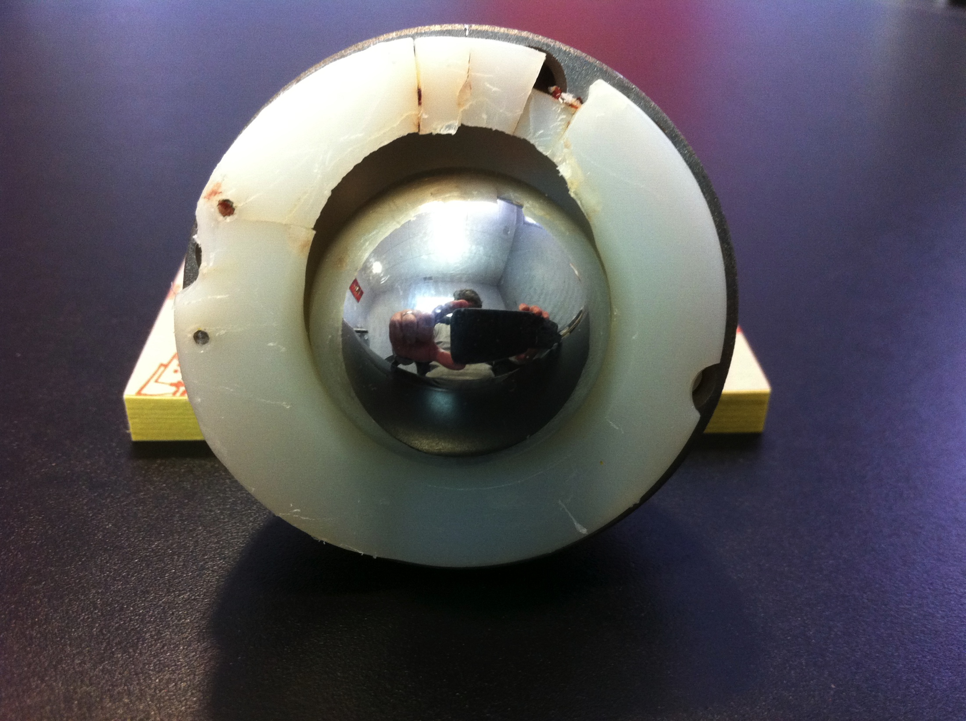
Fracture et prothèse.
L’implant est il encore scellé dans l’os?

Slide 18
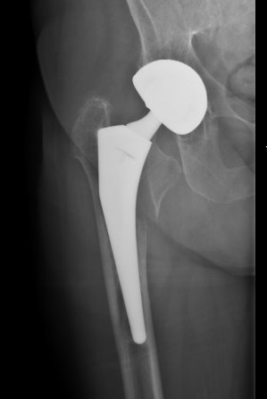


Fracture sur prothèse.
Descellement?
?
*

Slide 19



Fracture sur prothèse.
Descellement?

Slide 20




Fracture sur prothèse.
Adaptater les techniques.
Plaque meilleure option
Enclouage rétrograde

Slide 21




Quand cela ne veut pas!
Mme Felg.

Slide 22




Quand cela ne veut pas!
Mme Felg.

Slide 23



Quand cela ne veut pas!
Mme Felg.
Chutes à répétition / pseudarthrose
Greffe osseuse iliaque.
Rigidification montage ostéosynthèse.
Cierge et pénitence.

Slide 24





Quand cela ne veut pas!
Mme Felg. … toujours pas!
Parage
Lambeau musculaire
Greffe de peau

Slide 25



Quand cela ne veut pas!
Mme Felg.
OUF, on y est arrivé.

Slide 26
Conclusion
Reconnaître la complexité d’un cas.
Réflexion pour planification.
Respecter les principes d’ostéosynthèse stable.
Adapter le matériel.
Discuter avec le patient et/ou sa famille.
Ne pas se lancer dans un traitement long sans adhésion active du patient.

Slide 27


Merci pour votre attention.

